Slide 1
Растущий стаканчик для рассады: 3 в 1
Меркушев Д.В. Шамсутдинов Р.Н. Сайфуллин А.Р.

Slide 2
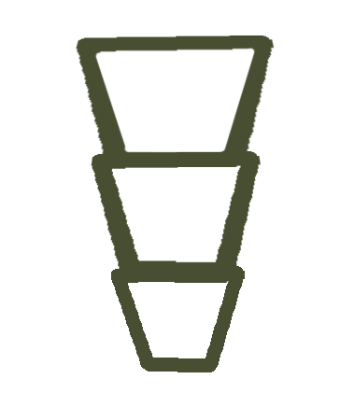



РАСТУЩИЙ СТАКАНЧИК ДЛЯ РАССАДЫ: 3 В 1
                Растущий контейнер для растений: 3 в 1. Контейнер, состоящий из 3 частей, который можно сложить или разложить, тем самым добавить или уменьшить объем контейнера.
                Многие люди занимающиеся рассадой с проблемой , что нужно пересаживать растение в более большой контейнер. В этом проекте мы разработали стакан 3 в 1. Он может изменять свой объем.

Slide 3


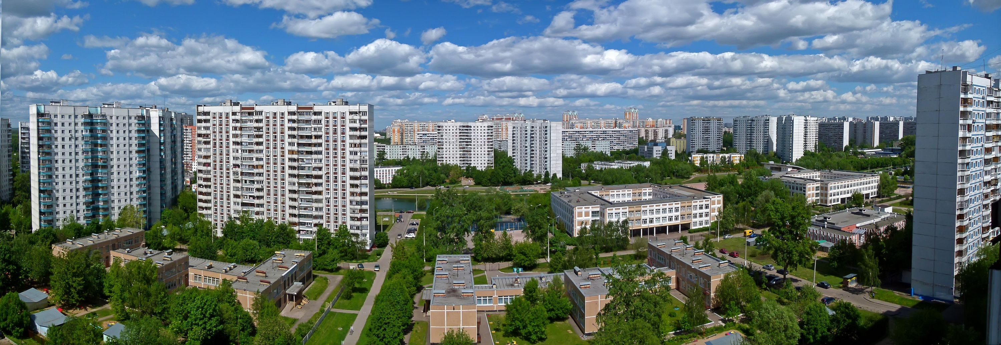
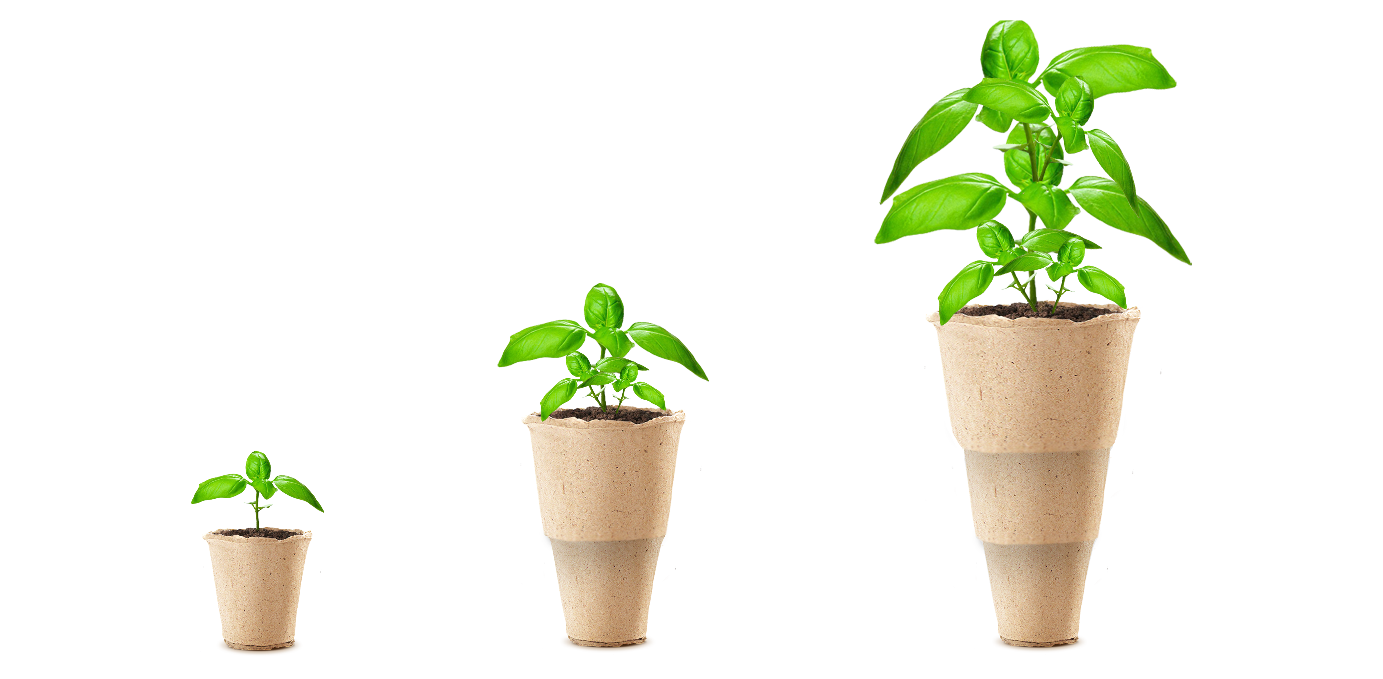
МОДЕЛЬ

Slide 4
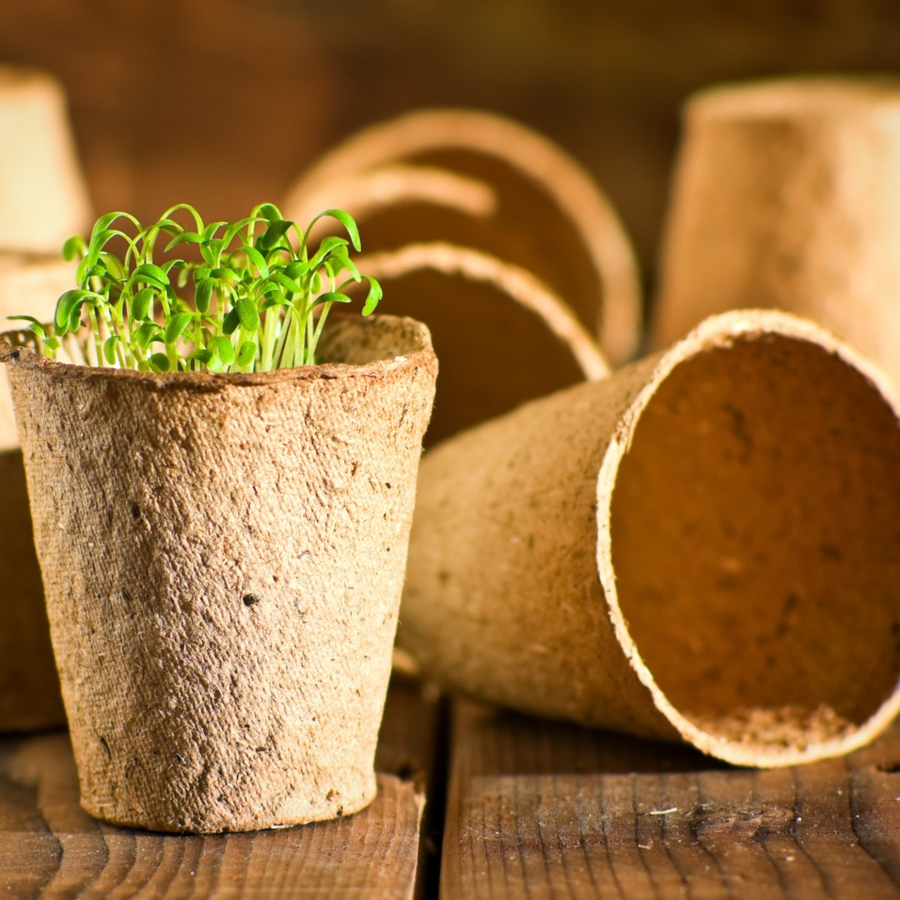
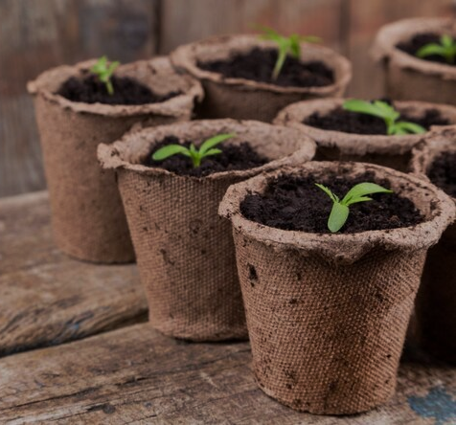
АКТУАЛЬНОСТЬ ПРОЕКТА
Проект представляет собой инновационный контейнер для рассады и растений с раздвижной конструкцией. Это эффективное решение для ограниченных пространств, подходящее как для профессиональных садоводов, так и для любителей. Продукт обещает успешное внедрение на рынок садоводческих инструментов благодаря своей уникальности и востребованности среди целевой аудитории. Результат - продукт с потенциалом на рынке садоводческих инструментов

Slide 5
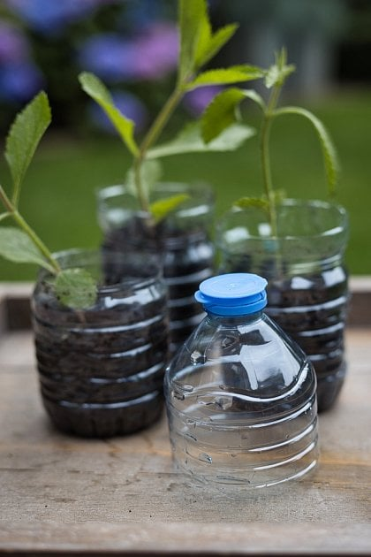

ПРОБЛЕМА
Проблема большого использования пластиковых или картонных контейнеров для рассады. Ежегодно люди выращивают комнатные растения или рассаду для дачных участков, но для полноценного роста растения необходимо пересаживать в более крупные контейнеры. Это приводит к большому количеству финансовых и экологических последствий. После пересадки растения, большинство людей выбрасывают контейнеры.

Slide 6



Решение
Наш продукт имеет уникальный трехсекционный дизайн
Мы используем экологически чистые материалы
Регулируемый размер контейнера
Инновационная раздвижная конструкция позволяет пользователю легко регулировать размер контейнера в зависимости от потребностей. Это особенно важно для растений с разной корневой системой или на разных этапах их развития.
В отличие от большинства существующих контейнеров для рассады, наш продукт предоставляет возможность выращивать разные виды растений в одном контейнере
Продукт изготовлен из материалов, соответствующих экологическим нормам. Это важно для тех, кто ценит заботу о природе и окружающей среде.

Slide 7

ЦЕЛЕВАЯ
АУДИТОРИЯ
Профессиональные садоводы и агрономы:
Любители огородничества:
Городские жители с ограниченным пространством:
Эксперты, занимающиеся профессиональным выращиванием растений, могут использовать раскладной стаканчик для эффективной организации рассады разных видов.
Люди, увлеченные выращиванием растений в собственном саду или на балконе, найдут в этом продукте удобное решение для разнообразия своих посадок.
Люди, проживающие в квартирах или небольших домах, могут воспользоваться стаканчиком для эффективного выращивания рассады в ограниченных условиях.
Люди, предпочитающие экологически чистые продукты:
Семейные садоводы:
Малый и средний бизнес:
Потребители, уделяющие внимание охране окружающей среды, оценят возможность многоразового использования и использования устойчивых материалов
Семьи, занимающиеся совместным выращиванием растений, найдут в этом продукте удобное решение для организации разнообразных посадок для каждого члена семьи.
Предприниматели могут покупать наши контейнеры для уменьшения расходов.

Slide 8
Опрос респондентов
Провели опрос и доказали гипотезу
Гипотеза | Метрика для принятия решения | Результат исследования | Вывод
Многие недовольны постоянной пересадкой рассады , т.к контейнер должен соответствовать этапу роста растения . | Если больше 80% опрошенных подтвердят, что при пересадки растения в другой контейнер испытывают трудности. | В опросе принимали участия садоводы. Более 80% респондентов подтвердили, что испытывают трудности . | Гипотеза подтверждена, что подчеркивает важность проекта. Исследование выявило, что более 80% клиентов действительно нуждаются в данном продукте, и опрос позволил выработать стратегии для снижения рисков при разработке.
Хотели бы люди, которые занимаются выращиванием рассады заменить привычные контейнеры, на контейнеры 3 в 1. | Если больше 80% опрошенных подтвердят, что хотели бы заменить контейнеры для рассады, то гипотеза считается подтвержденной. | О замене контейнеров высказались в опросе люди занимающиеся выращиванием рассады, более 86%, согласны с заменой на более экологичный продукт, который упростит выращивание рассады. | Гипотеза подтвердилась, что дает зелёный свет для разработки дополнительных шагов продвижения проекта и его внедрения в системы.

Slide 9

КОНКУРЕНТЫ
Параметр \ категория исследования | Рассадатара | Агротара | Альянсэкопром
Позиционирование компании | Москва | Москва | Жлобин
Преимущества компании | Собственное производство и широкий ассортимент | Собственное производство и обильное количество товаров, изготовление контейнеров под заказ, работа с транспортными компаниями | 100% переработанные материалы, которые подлежат вторичной переработке.
Слабые стороны компании | Отсутствие эко контейнеров в продаже | Самовывоз со склада поставщика | Завышенная цена на производимый товар
Уникальные особенности компании | Быстрая доставка по РФ | Высокое качество продукции | Большое ассортимент горшков, кассет и контейнеров

Slide 10

РЫНОК
Рынок одноразовой бумажной посуды в России демонстрирует перспективы для инновационных продуктов, таких как контейнеры для рассады "3 в 1" с изменяемым объемом.
Низкая теплопроводность и возможность брендирования делают их привлекательными для садоводов и рассадников.
Сегмент только начинает свое развитие, предоставляя возможности для бизнеса в данной отрасли. Производство бумажных стаканчиков в России обеспечивает безопасность, удобство использования и экологическую дружелюбность.
С учетом активного развития рынка, инновационные продукты имеют отличные перспективы на успешное внедрение и поддержку экологически устойчивых практик в сельском хозяйстве.

Slide 11
МОНЕТИЗАЦИЯ
Количество садоводов любителей в России превышает 60 млн человек, Практически 100% либо сами выращивают рассаду либо покупают готовую. Если допустить, что в среднем на одного садовода любителя приходится 50 высаженных саженцев в год (в совокупности всех культур) А предполагаемая оптовая цена контейнера нашего производства 10 рублей/штука
ТАМ: 30 млрд. рублей/год
TAM
SAM
SAM представляет собой сегмент рынка, который может быть реально обслужен нашим проектом. В данном случае, SAM ограничивается наличием конкурентов и ценообразованием. Исследования показали, что в первый год мы сможем охватить примерно 5% потенциального рынка
Таким образом, расчетный объем SAM оцениваем в 1,5 млрд. руб
SOM
SOM. Мы оцениваем возможности захвата рынка с учетом заинтересованности потенциальных клиентов в нашем продукте. Анализ статистических данных показал заинтересованность в нашем продукте 80% респондентов. А также перспективами захвата 5% рынка:
SOM=60 000 000 руб. в год

Slide 12

Рентабельность
Предполагаемая выручка на первый год примерно составит 6 000 000 руб (около 10% от достижимого объема рынка)
Чистая прибыль: 2 700 000 руб.
При заложенном объеме финансирования: 3 500 000. руб
Рентабельность проекта = Прибыль от основной деятельности / Первоначальные инвестиции 2 700 000 / 3 500 000 = 0.77 (77%)
Рентабельность составит 77% Проект является рентабельным.
Первоначальные инвестиции: Приобретение оборудования и инвентаря: 1 000 000 руб.
Лицензии: 50 000 руб
Прочее: 250 000 руб
Итого: 1 300 000 руб
Расходы на реализацию: (управленческие, производственные и коммерческие расходы)
– 2 000 000 руб
Итог по затратам в первый год: 3 300 000

Slide 13
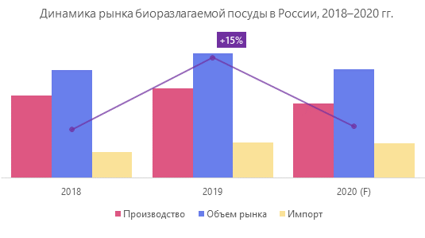
ЭКОЛОГИЯ КАК ТРЕНД
По данным отраслевого исследования, проведенного специалистами из России, в период с 2014 по 2020 годы объем мирового рынка экологически чистых продуктов будет возрастать на 15,7% ежегодно.

Slide 14

ТЕКУЩИЕ РЕЗУЛЬТАТЫ
Мы не только воплотили в жизнь макет и создали модель проекта, но также глубоко погрузились в анализ конкурентной обстановки.
Результатом наших усилий стали не только вычисленные показатели рентабельности, но и убеждение в том, что наше предприятие имеет прочные основы на рынке.
Проведенные нами опросы лишь утвердили наше предположение — наш продукт действительно отвечает потребностям людей. Активная обратная связь участников опроса подчеркнула, что наша тема — не просто актуальна, но и вызывает живой интерес в аудитории.
Таким образом, наш проект, поддерживаемый тщательным анализом и четким восприятием потребностей рынка, готов встать на путь успешной реализации.

Slide 15
ПЛАНЫ РАЗВИТИЯ
Расширение Линейки Продукции:
Разработка и внедрение дополнительных моделей стаканчиков для рассады с различными характеристиками, учитывая разнообразные потребности клиентов.
Партнерства и Сотрудничество:
Установление партнерских отношений с поставщиками экологически чистых материалов и партнерами в сфере садоводства для укрепления позиций на рынке.
Маркетинг и Реклама:
Запуск целенаправленных маркетинговых кампаний, включая использование социальных сетей, контекстной рекламы и участие в отраслевых мероприятиях для укрепления узнаваемости бренда.
Экологические Инициативы:
Активное участие в эко-программах и инициативах, подчеркивающих нашу ответственность перед окружающей средой, что может способствовать привлечению клиентов, уделяющих внимание экологии.
Обратная Связь и Улучшения:
Систематический анализ обратной связи от клиентов с последующим внедрением улучшений в продукт, чтобы максимально соответствовать ожиданиям и потребностям рынка.

Slide 16
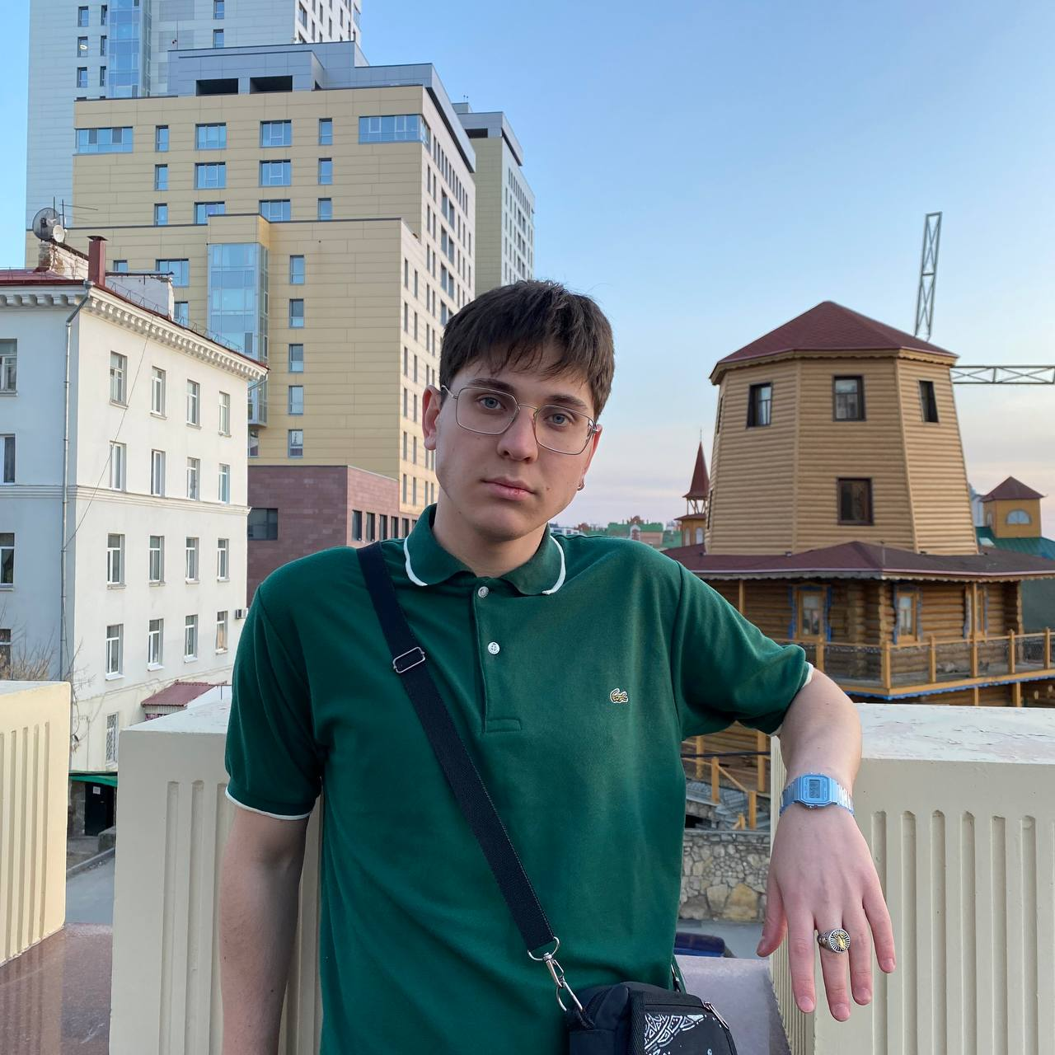
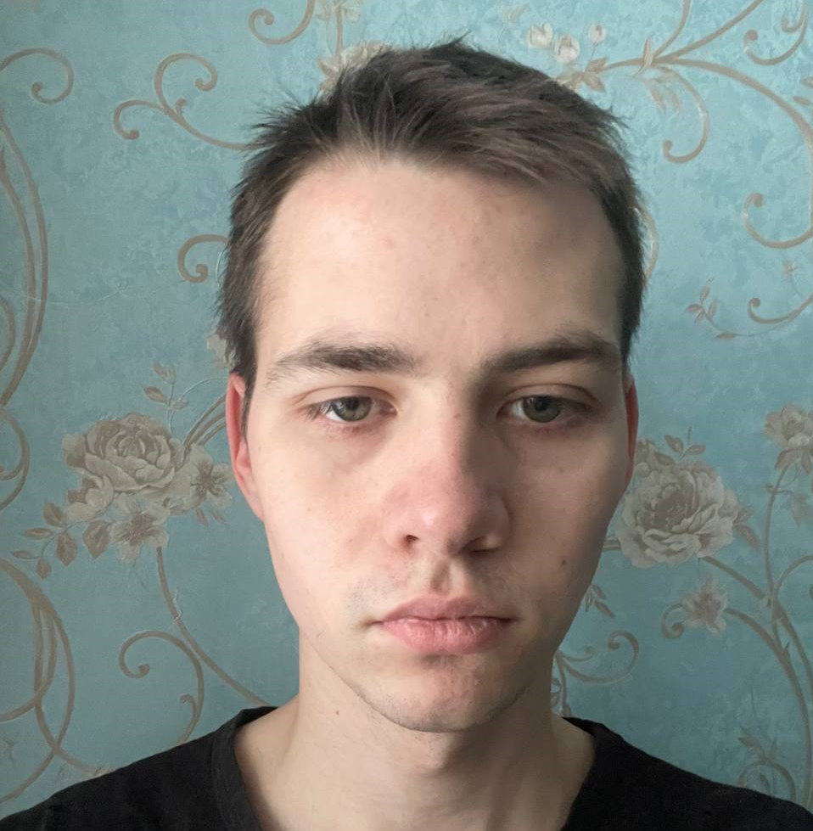
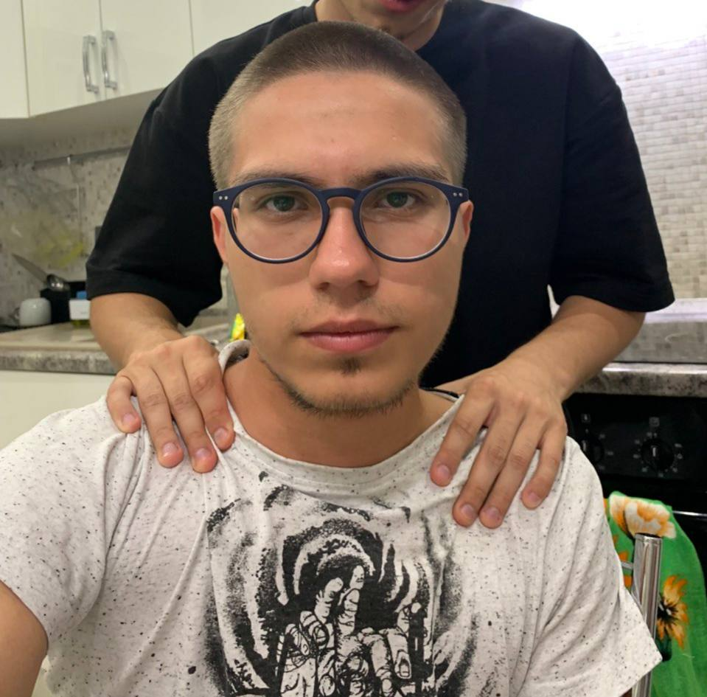
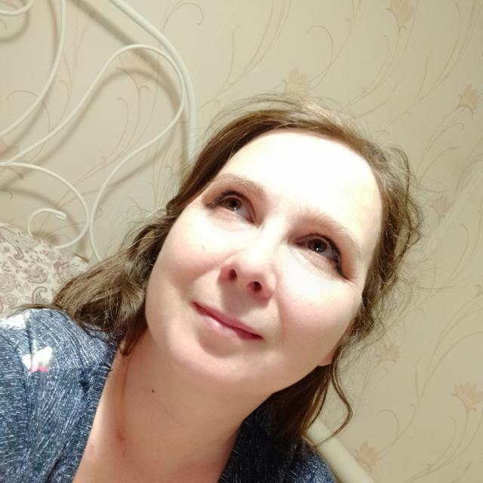
КОМАНДА
МЕНЕДЖЕР
ГЕН-ДИРЕКТОР
ИНЖЕНЕР
РУКОВОДИТЕЛЬ
ПРОЕКТА
Сайфуллин Аскар Ринатович
Меркушев
Дмитрий
Вадимович
Шамсутдинов
Ранэль
Ниязович
Аввакумова
Надежда
Юрьевна

Slide 17
#859C8C
#3B3F2F
#F6F6E6
#D6D68F
ОСНОВНЫЕ
ЦВЕТА
#D7D6C2

Slide 18
СПАСИБО ЗА ВНИМАНИЕ!
КОНТАКТЫ:
+7 (999) 609-68-65
Dima.mer.2017@gmail.com

